Slide 1
Hyperledger Cello
Baohua Yang, Haitao Yue, Tong Li
May, 2018

Slide 2
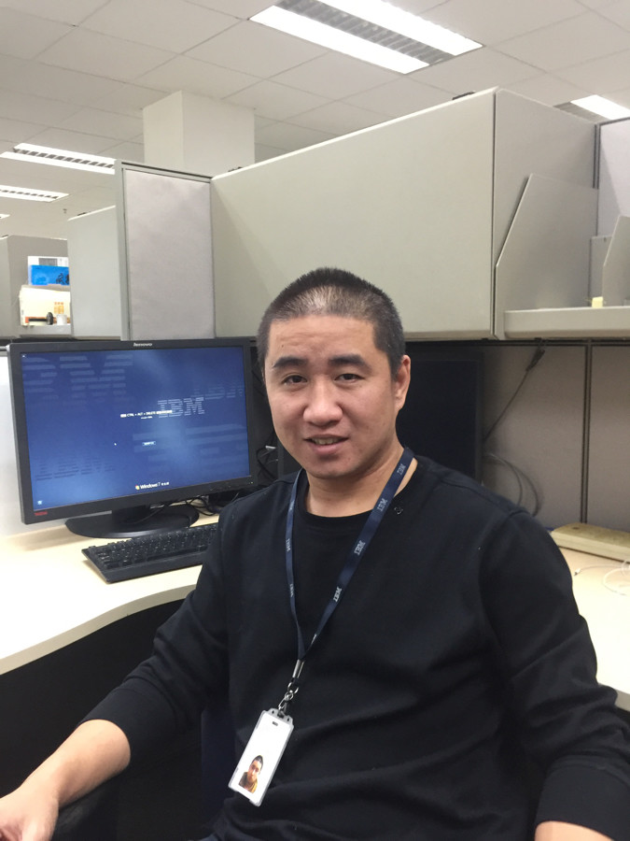
自我介绍
岳海涛
IBM中国研究院
从事过Openstack相关开发工作
目前主要从事AI Vision相关工作
Hyperledger Cello项目的maintainer

Slide 3
主要内容
什么是cello
主要特性
架构和设计
路线图
部署和使用
如何贡献代码
Q&A

Slide 4
什么是cello
历史简介
2017年1月被接受为hyperledger项目
由IBM,Oracle,Vmware, Cloudsoft等公司的提交者提供支持和贡献
350+ 提交
主要由Python, Javascript实现。

Slide 5

什么是cello
区块链服务和运营
降低了部署和管理区块链网络的门槛
让开发者更专注于区块链应用的开发
从多个角度分析和监控网络活动

Slide 6
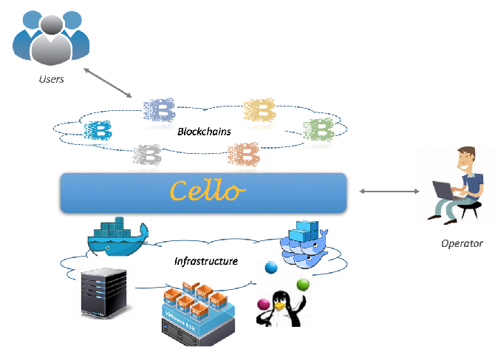
什么是cello
Cello提供了哪些功能
通过cello控制界面，可以快速的部署和管理多个区块链实例
在各种资源池之间安排资源，包括（服务器和容器云)
自动监控链健康状态
分析链的运行状态/日志/数据

Slide 7
主要内容
什么是cello
主要特性
架构和设计
路线图
部署和使用
如何贡献代码
Q&A

Slide 8
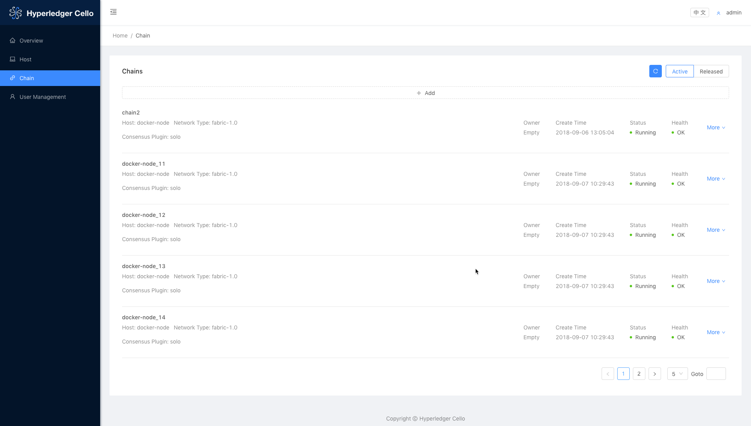
主要特性
管理区块链的生命周期
创建
配置
使用
健康检查
删除
Use
Config
Health
Create
Delete

Slide 9


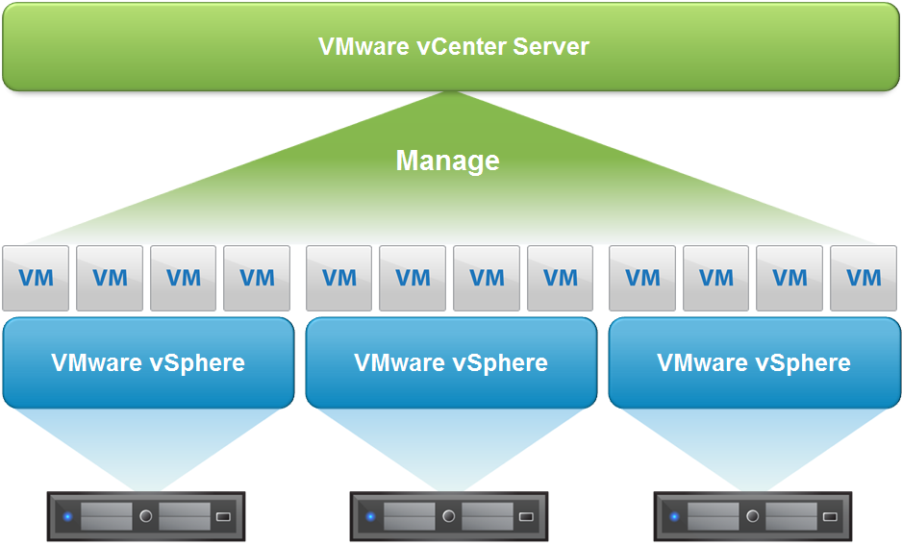

主要特性
支持各种基础设施作为资源池
服务器和虚机 (vSphere)
Docker Host 和 Swarm
Kubernetes (开发中，已支持部署)
未来更多支持…

Slide 10
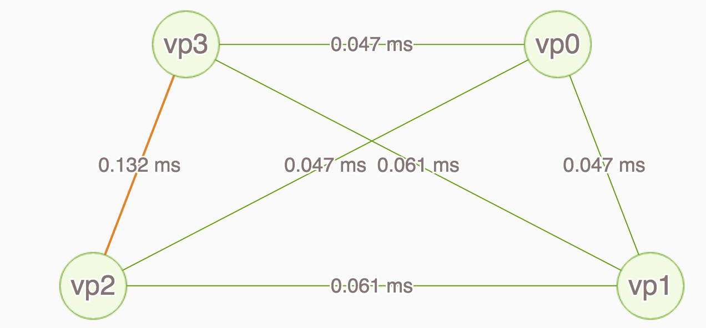
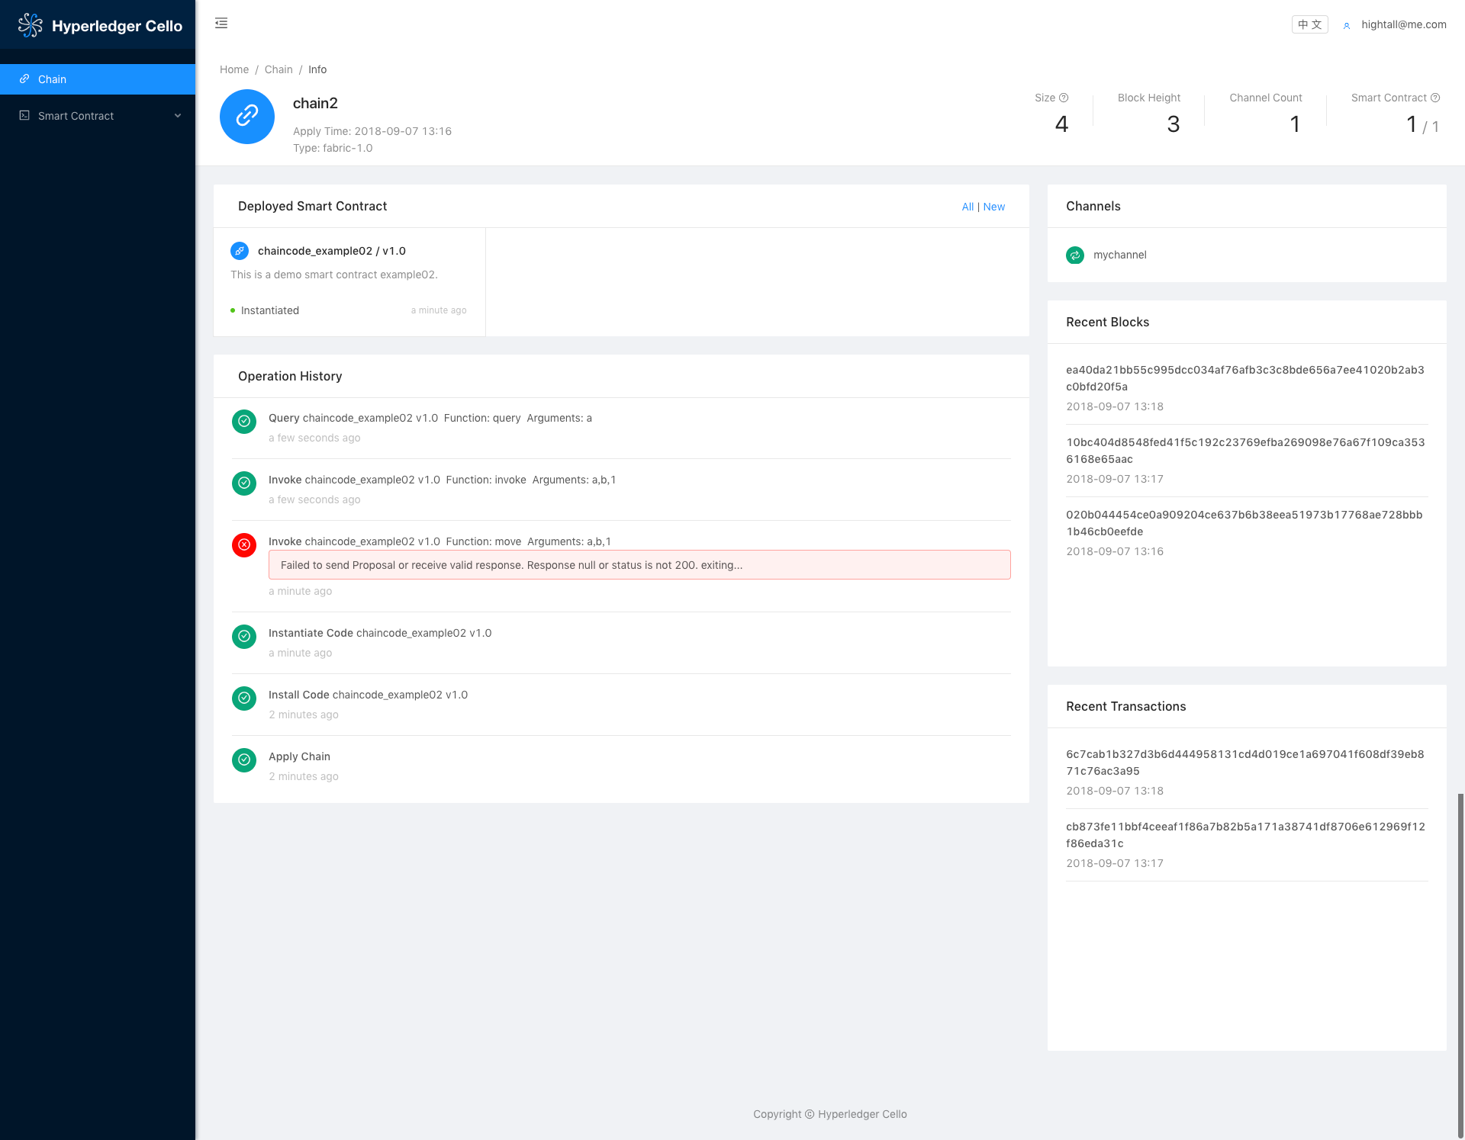
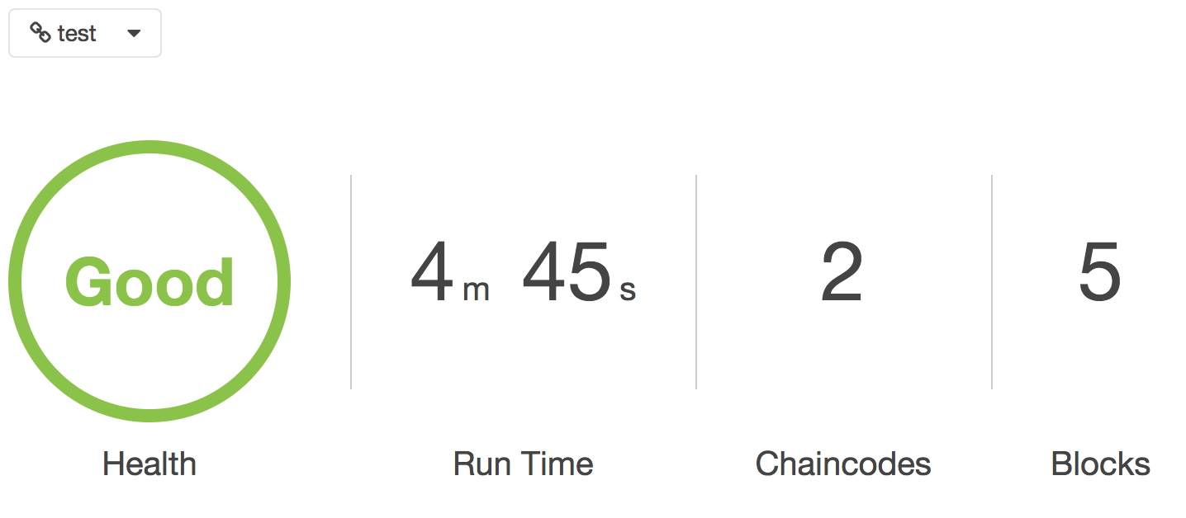
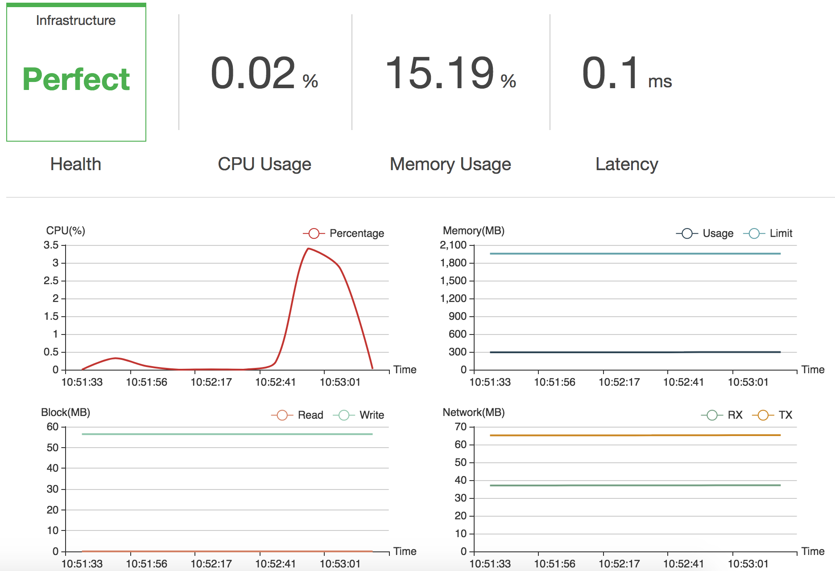
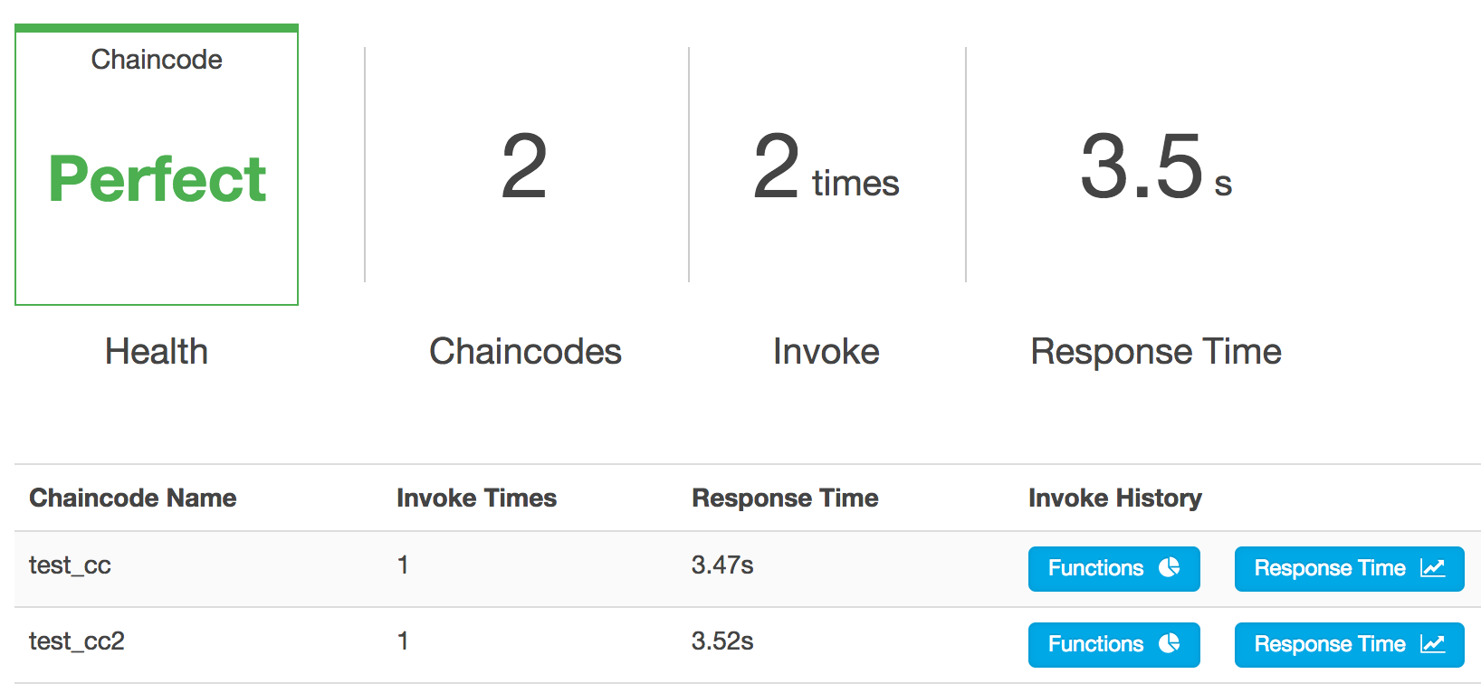
主要特性
支持监控和分析
链状态
系统利用率(旧版本)
网络延时(旧版本)
日志消息(旧版本)
链码操作分析(旧版本)
链码多版本的安装，实例化，使用

Slide 11
主要内容
什么是cello
主要特性
架构和设计
路线图
部署和使用
如何贡献代码
Q&A

Slide 12
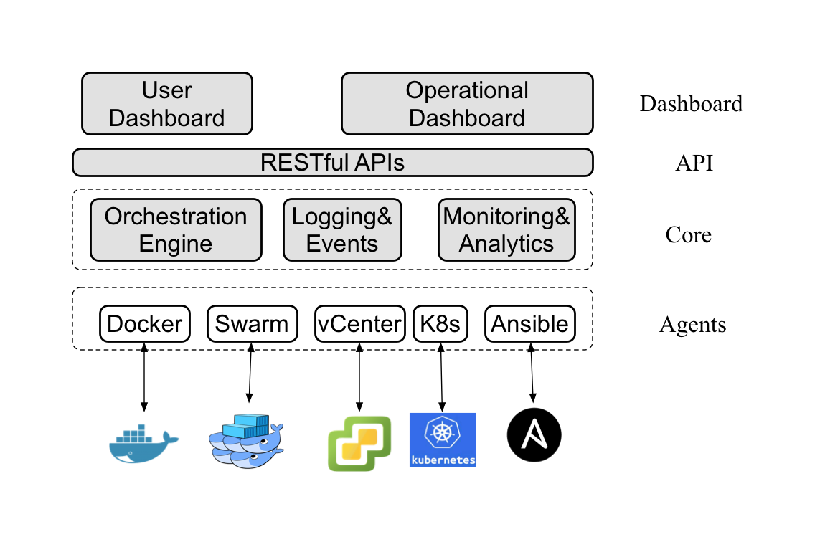
架构设计
4 层
前端控制台
Restful接口
核心层，业务流程实现
代理层: 各种基础设施的驱动

Slide 13
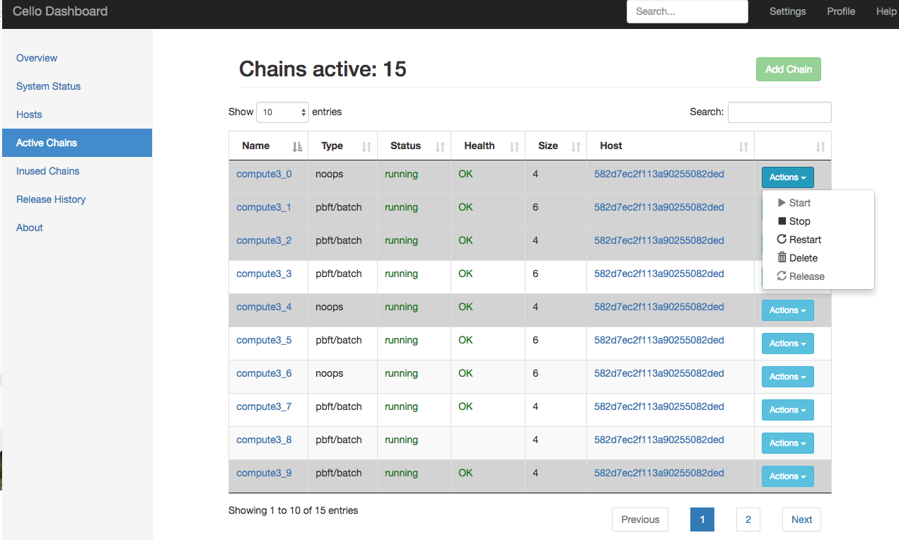
架构设计
控制台
React前端框架, antd的控件
管理员控制台
用户控制台

Slide 14
架构设计
API层
使用Flask作为轻量级API框架
Cluster APIs: 申请，释放，启动，停止，重启，列表
Host APIs: 创建，删除，填充

Slide 15
Architecture and Design
Core 层
编排资源池中的区块链
收集日志，时间，运行状态数据
Cello-analytics将对数据进行分析

Slide 16
Architecture and Design
Agent layer
每种类型的资源集群是一个“主机”
Docker/Swarm: 使用标准的docker接口
vSphere: 使用标准的vSphere接口
Kubernetes: 使用kubernetes python sdk

Slide 17
主要内容
什么是cello
主要特性
架构和设计
路线图
部署和使用
如何贡献代码
Q&A

Slide 18
Roadmap
Cello v0.6.0
支持Fabric v0.6
支持Docker/Swarm
管理员控制面板
系统监控
Cello v0.7.0
支持Fabric v1.0
支持Ansible代理
用户控制台和api
支持vSphere
Cello v0.8.0
集成blockchain explorer
增强用户控制台
支持kafaka模式
自动编译image在docker hub
支持x86, ppc64le, s390x
Cello v0.9.0
集成blockchain composer
移除blockchain explorer, 其中功能在用户控制台实现
重新设计用户控制台
支持Kubernetes代理的网络部署
June 2017
Dec 2017
Mar 2018
Sep 2018

Slide 19
主要内容
什么是cello
主要特性
架构和设计
路线图
部署和使用
如何贡献代码
Q&A

Slide 20
主要内容
什么是cello
主要特性
架构和设计
路线图
部署和使用
如何贡献代码
Q&A

Slide 21
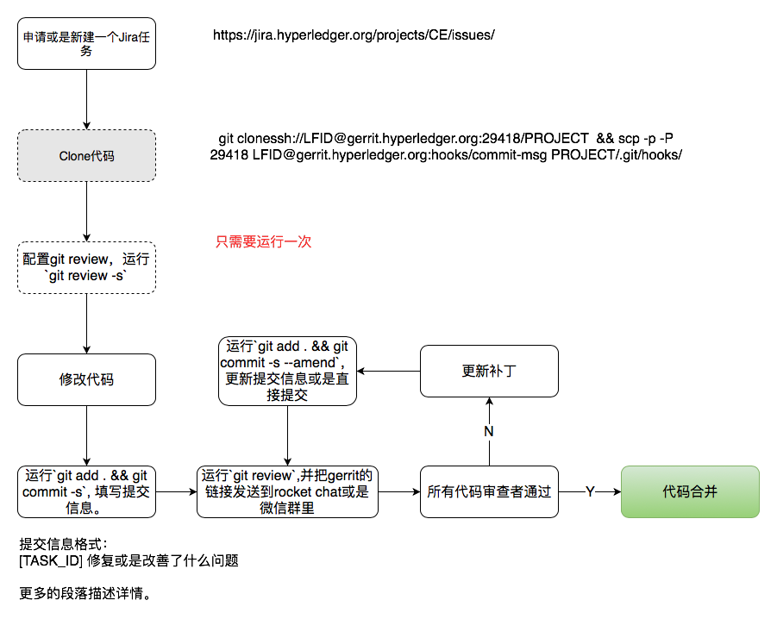
如何贡献代码

Slide 22
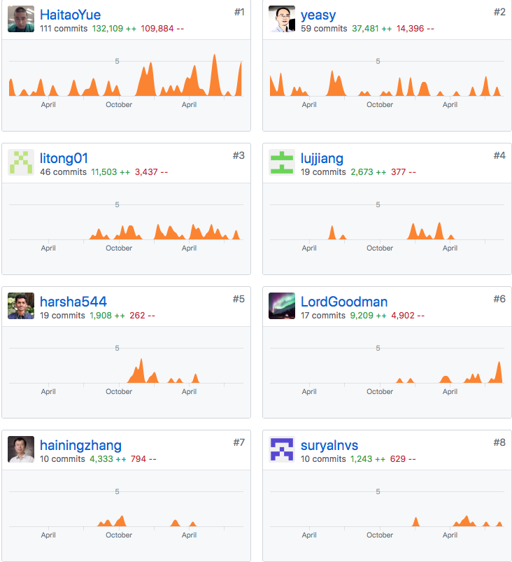
如何贡献代码
贡献者

Slide 23
如何贡献代码
渠道
Wiki: https://wiki.hyperledger.org/projects/cello
Mail-list: hyperledger-cello@lists.hyperledger.org
RocketChat: https://chat.hyperledger.org/channel/cello
Jira Task Board: https://jira.hyperledger.org/projects/CE
Gerrit: https://gerrit.hyperledger.org/r/#/admin/projects/cello
Blog: https://blog.cello.ink

Slide 24
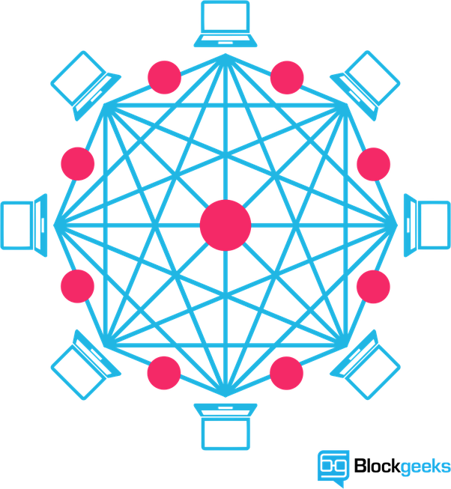
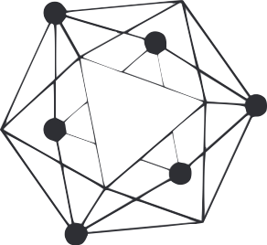





Question?

